Slide 1
Η χρησιμότητα του Νερού.

Slide 2
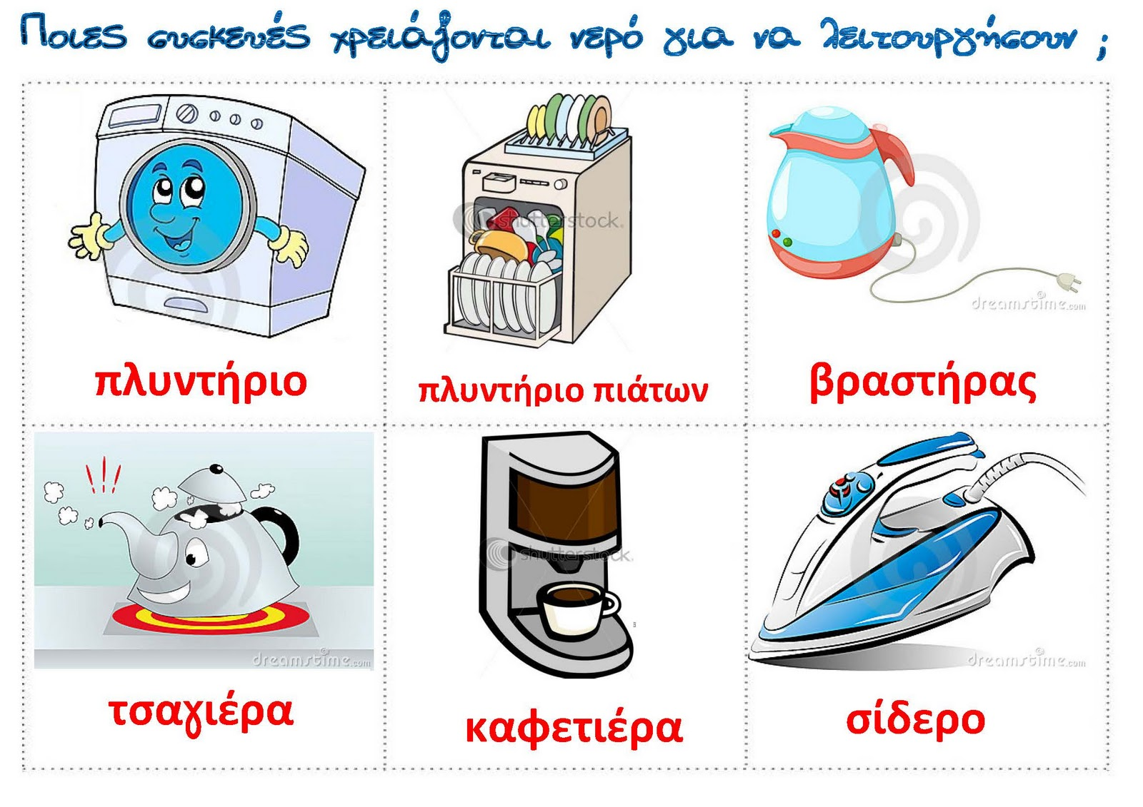

Slide 3
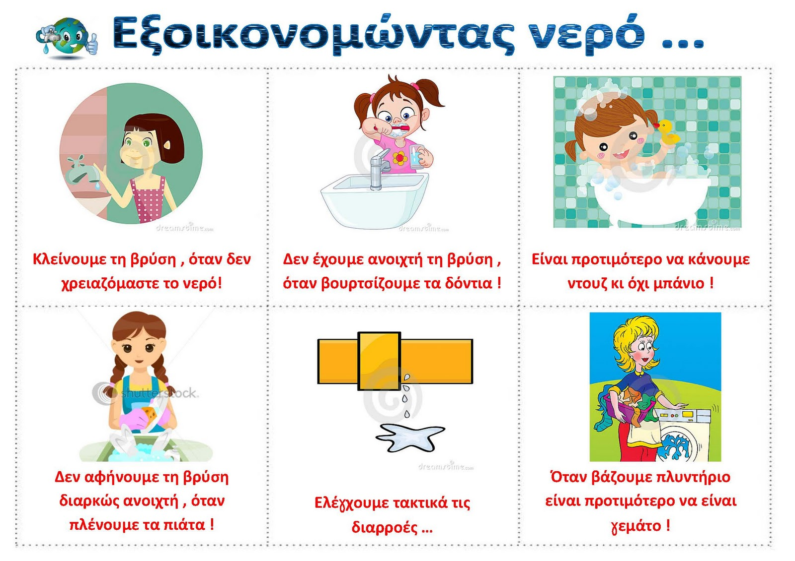

Slide 4


Slide 5


Slide 6


Slide 7


